Slide 1
KlassikRente
Notes:
Für die Titelfolie stehen zwei Varianten zur Verfügung.
Der Titel sowie der Untertitel dürfen in ihrer Formatierung (Schriftgröße und Farbe) nicht verändert werden. Der Untertitel kann ggf. auch entfallen.
Ist der Titel länger als zwei Zeilen, kann das Textfeld des Untertitels nach unten geschoben werden. Bitte achten Sie dabei darauf, dass der Abstand zwischen Titel und Untertitel in etwa derselbe bleibt.
Ist der Titel nur eine Zeile lang, gilt dasselbe Prinzip: das Textfeld des Untertitels wird nach oben geschoben.
Die Fußzeile der gesamten Präsentation wird wie folgt geändert:
Ansicht: Folienmaster öffnen
Auswahl der Masterseite Inhaltsfolien
Einfügen – „Fuß- und Kopfzeile“
Fußzeile anpassen. Dabei bitte auf die richtige Schreibweise achten (Autor | Präsentationstitel)
Für alle übernehmen

Slide 2

KlassikRente
Ab 8. April 2020:
Neue KlassikRente ersetzt Privatrente FEXIBEL
Die KlassikRente ist die neue „normale“ Rentenversicherung“
Alle heutigen Tarife der alten Privatrente FLEXIBEL gibt es als KlassikRente
Ausnahme: Sofortbeginnende-Rente bleibt als Rente Flexibel bestehen
Neue Tarife zusätzlich:
  plusrente Klassik und plusrente Klassik Direktversicherung
  KlassikRente Pangaea Life in UKasse
Notes:
Reine Textcharts können wahlweise einen weißen Hintergrund oder einen kristallinen Hintergrund (Ausschnitt) haben.
Der kristalline Hintergrund darf nicht in Kombination mit Bildinhalten verwendet werden.

Slide 3
KlassikRente - Funktion
Die laufende Überschussbeteiligung und das Deckungskapital
fließen in das Kundenguthaben (keine Trennung).
Bei Verrentung wird das gesamte Kapital genommen, um die garantierte Rente zu finanzieren. Die Rente wird nach den bei Rentenbeginn aktuellen Rechnungsgrundlagen gebildet.
Die garantierte Mindestrente und Ablaufleistung werden endfällig mit einem Zins von 0,9 % berechnet.
Eine Auszahlung des Kapitals ist auch möglich.

Slide 4
Änderungen in der Ansparphase (1)
ÜB
Privatrente FLEXIBEL
ÜB
Die laufende Überschussbeteiligung (ÜB) ist nach der Zuteilung eingeloggt
dauerhafte Zinsbindung
Das Deckungskapital wird mit dem Rechnungszins verzinst
dauerhafte Zinsbindung
Die garantierte Rente wird im Deckungskapital gebildet. Zusätzlich wird die ÜB verrentet, d.h. keine sofortige Finanzierung der Langlebigkeit möglich.
Bruttobeitrag
Kosten
Sparbeitrag
ÜB
Sparbeitrag
Sparbeitrag
Sparbeitrag
Abschluss
Nach 1. Jahr
Nach 2. Jahr
Nach 3. Jahr
KLassikRente
Kundenguthaben
Die laufende Überschussbeteiligung (ÜB) und das Deckungskapital werden zusammen zu einem Kundenguthaben vereinigt
Das Kundenguthaben muss mindestens dem Barwert der Garantie entsprechen. Ist das nicht der Fall, muss eine kollektive Rückstellung gebildet werden.
Bei Verrentung wird das gesamte Kapital genommen, um die garantierte Rente zu finanzieren.
Bruttobeitrag
Kosten
Kundenguthaben
Kundenguthaben
Sparbeitrag

Slide 5
Änderungen in der Ansparphase (2)
ÜB
Privatrente FLEXIBEL
ÜB
Bruttobeitrag
Kosten
Sparbeitrag
ÜB
Sparbeitrag
Laufende Verzinsung 0,9%
Endfällige Schlussverzinsung 0,9%
Laufende Gesamtverzinsung 2,5%
Sparbeitrag
Sparbeitrag
Abschluss
Nach 1. Jahr
Nach 2. Jahr
Nach 3. Jahr
KLassikRente
Kundenguthaben
Bruttobeitrag
Kosten
Kundenguthaben
Kundenguthaben
Laufende Verzinsung 0,05%
Endfällige Schlussverzinsung 0,9%
Gleiche Deklaration für laufende Gesamtverzinsung
Sparbeitrag

Slide 6

KlassikRente - Tarife (normal)
Ungezillmert | Gezillmert
Aufgeschobene Leibrente (20763) | Aufgeschobene Leibrente (20863)
Aufgeschobene Leibrente mit Beitragsrückgewähr und Rückzahlgarantie (20765) | Aufgeschobene Leibrente mit Beitragsrückgewähr und Rückzahlgarantie (20865)
Aufgeschobene Leibrente mit Beitragsrückgewähr und Garantiezeit (20767) | Aufgeschobene Leibrente mit Beitragsrückgewähr und Garantiezeit (20867)
Neu:
Klassik

Slide 7
KlassikRente - Tarife bAV
Neu:
Plusrente Direktversicherung Klassik mit Rückzahlgarantie (20865)
Plusrente Direktversicherung Klassik mit Garantiezeit (ungezillmert - 20767)
Pangaea Life U-Kasse mit Garantiezeit (20867)
Pangaea Life U-Kasse mit Garantiezeit (ungezillmert - 20767)
Die KlassikRente in der bAV ist (wie bisher auch) eine beitragsorientierte Leistungszusage.
Hinweise:
A-Org kann in der Ukasse nur den ungezillmerten Pangaea Life Tarif (20767) anbieten
M-Org kann beide Tarife anbieten
Pangaea Life UK wird es nicht zum 08.04 geben,
sondern erst zum übernächsten Bay4all Update

Slide 8
Änderungen – Pangaea UK
Aufteilung des Pangaea-Volumens
Pangaea-Topf Freier Fonds
(=Investmentrente)
Pangaea-Topf
Deckungsstock
(=Klassik)
Pangaea-Gesamtvolumen
Sicherungs-vermögen
Funktionsweise Pangaea U-Kasse
Pangaea-Topf
Deckungsstock
Pangaea- DV
Pangaea- UK

Slide 9
Tarifverbesserungen
Vereinfachung des vorgezogenen Rentenbeginns
Erhöhung der Verlängerungsoption auf 20 Jahre bis max. 85
Beitragserhöhung und Zuzahlung nun analog zur Fondsgebundenen
Niedrigere Stornoabschläge
(mit Ausnahme von Verträgen mit niedriger Beitragssumme)

Slide 10
Vorgezogener Rentenbeginn
Versicherungsnehmer kann vereinbarten Rentenzahlungsbeginn
bis zu 5 Jahre vorverlegen
Durch Vorziehen des Rentenzahlungsbeginns verringert sich die Höhe der Rente, insbesondere auch die Höhe der garantierten Mindestrente.
  Eine Kapitalabfindung ist in diesem Fall nicht möglich. Falls Kunden sich Kapital auszahlen lassen wollen, müssen sie eine Kündigung oder Teilkündigung vornehmen.
Eine vereinbarte Rentengarantiezeit beginnt mit der Zahlung der vorzeitigen Rente zu laufen.

Slide 11

Verlängerungsoption
Beginn der Rentenzahlung kann beitragsfrei bis zu 20 Jahre, maximal bis zum Alter 85 der versicherten Person (Verlängerungsphase) über den ursprünglich vereinbarten Termin hinaus verschoben werden.

Slide 12
Beitragserhöhung und Zuzahlung
Vor Rentenzahlungsbeginn jährlich bis zu sechs Zuzahlungen möglich
-> Zuzahlung mindestens 500 EUR
(in letzten 5 Jahren vor Rentenzahlungsbeginn ist Zuzahlung auf 10% der ursprünglich vereinbarten Beitragssumme pro Jahr begrenzt, Beitragserhöhungen sind in diesem Zeitraum nicht mehr möglich)
Vor Rentenzahlungsbeginn jährlich einmal Beitrag erhöhen möglich
-> Erhöhung mindestens 180 EUR
Maximale Erhöhung gesamt: doppelte ursprünglich vereinbarte Beitragssumme
Bei Direktversicherungen Beitragserhöhungen und Zuzahlungen bis zum max. steuerfreien Betrag gem. § 3 Nr. 63 EStG.
Bei Zuzahlungen und Beitragserhöhungen werden garantierte Mindestrente und garantierte Mindest-Kapitalabfindung neu berechnet
Zuzahlungen und Beitragserhöhungen in Verlängerungsphase:
garantierte Mindestrente und garantierte Mindest-Kapitalabfindung werden
nicht neu berechnet

Slide 13
Rahmenbedingungen
Mindestaufschubzeit:
  10 Jahre laufende Beiträge
  5 Jahre Einmalbeiträge
Mindestbeitragszahldauer: 5 Jahre
Höchstalter für Neuabschlüsse: 75 Jahre
Max. Endalter der zur Beitragszahlung: 80 Jahre
Mindestbeitrag:
  25 EUR mtl. laufende Beiträge
  7.500 EUR gegen Einmalbeitrag
Mindestrente: 25 EUR mtl.
Abgekürzte Beitragsdauer: möglich

Slide 14
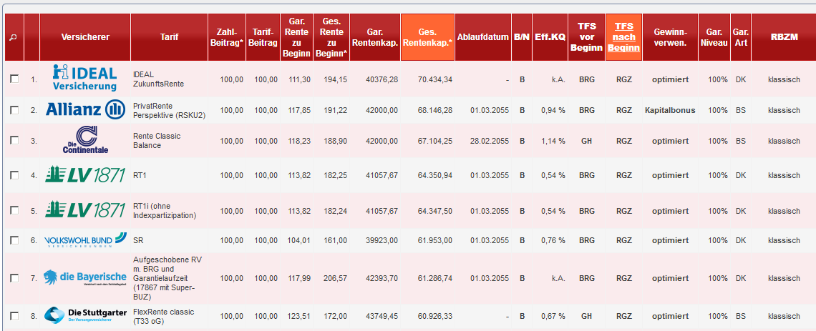
Positionierung* – im Wettbewerb
(laufender Beitrag)
Position neu
Position derzeit
Ges. Rentenkapital nach aktueller Kalkulation: 63.016 EUR
Ges. Rente zu Beginn: 175,37 EUR
* Laufzeit 35 Jahre, mtl. Beitrag 100 EUR

Slide 15
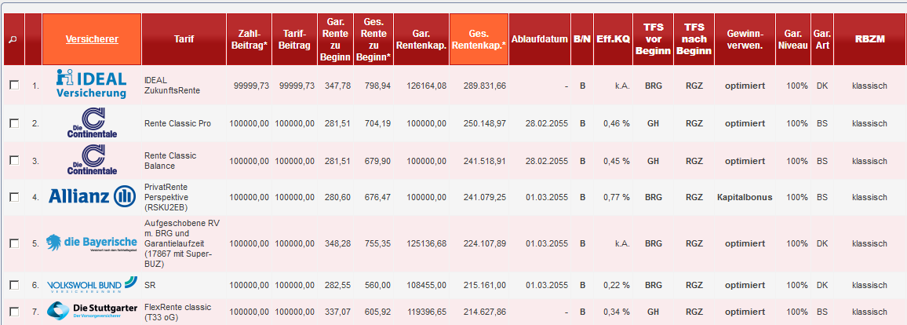
Positionierung* – im Wettbewerb
(Einmalbeitrag)
Position unverändert
(aber besserer Leistung)
Ges. Rentenkapital nach aktueller Kalkulation: 232.889 EUR
Ges. Rente zu Beginn: 648,13 EUR
*Laufzeit 35 Jahre, Beitrag einmalig 100.000 EUR

Slide 16
Zielgruppe
Die Zielgruppe der KlassikRente sind Kunden,
die keinerlei Verluste in Kauf nehmen wollen.
  Im aktuellen Niedrigzinsumfeld sind dies vor allem Kunden,
  mit hohem Vermögen, denen es um Werterhalt und nicht um
  Vermögensaufbau geht.
Kunden mit Vermögensaufbau-Wunsch sollte auf die Fondspolicen empfohlen werden

Slide 17
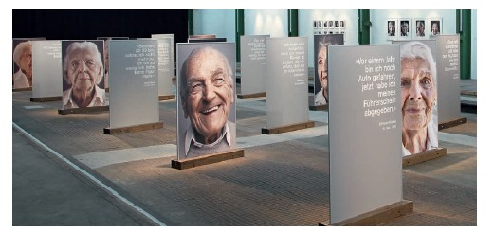
Salesstory KlassikRente
Du wirst älter als du denkst.
Ein Rentner in Westdeutschland bezieht im Durchschnitt 819 Euro Altersrente
im Monat (Ost: 1.012 Euro; Quelle: Deutsche Rentenversicherung)
Viele Versicherte mit weniger als 45 Beitragsjahren müssen mit
weit weniger auskommen.
Die Preise steigen regelmäßig, die Rente wurde oft zu wenig angepasst.

Slide 18
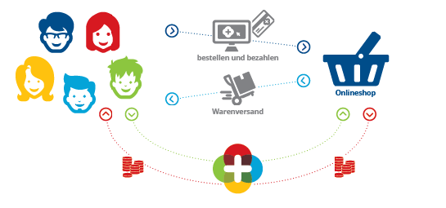
Salesstory plusrente Klassik
Shoppen für die Rente.
In jedem einzelnen Online-Shop gibt es viel zu bestellen. Ob Süßes oder Mode, von Technik bis hin zur Urlaubsreise – einfach unendlich viele Möglichkeiten, mit Online-Einkäufen etwas für die Rente zu tun.

Slide 19
KlassikRente - Highlights
Vorteile zur Privatrente FEXIBEL:
Bessere Ablaufleistung
Höhere Flexibilität
Höhere Rückkaufswerte
Plusrente in 2. & 3.Schicht
Pangaea U-Kasse

Slide 20
Verkaufsunterlagen
Folgende Verkaufsunterlagen stehen zur Verfügung:
Flyer KlassikRente (B 520030)
Steckbrief KlassikRente (B 520040)
Flyer plusrente KLASSIK (B 533063)
Steckbrief plusrente KLASSIK (B 533064)
Aufnahme der KlassikRente
-> in LV-Antrag/bAV Anträge/plusrente

Slide 21
KlassikRente
Notes:
Für die Titelfolie stehen zwei Varianten zur Verfügung.
Der Titel sowie der Untertitel dürfen in ihrer Formatierung (Schriftgröße und Farbe) nicht verändert werden. Der Untertitel kann ggf. auch entfallen.
Ist der Titel länger als zwei Zeilen, kann das Textfeld des Untertitels nach unten geschoben werden. Bitte achten Sie dabei darauf, dass der Abstand zwischen Titel und Untertitel in etwa derselbe bleibt.
Ist der Titel nur eine Zeile lang, gilt dasselbe Prinzip: das Textfeld des Untertitels wird nach oben geschoben.
Die Fußzeile der gesamten Präsentation wird wie folgt geändert:
Ansicht: Folienmaster öffnen
Auswahl der Masterseite Inhaltsfolien
Einfügen – „Fuß- und Kopfzeile“
Fußzeile anpassen. Dabei bitte auf die richtige Schreibweise achten (Autor | Präsentationstitel)
Für alle übernehmen

